Slide 1
LC28 : Cinétique homogène
Niveau : CPGE
Prérequis :
-Diagrammes potentiel-pH
-Cinétique homogène
-Réactions d’oxyderéduction

Slide 2
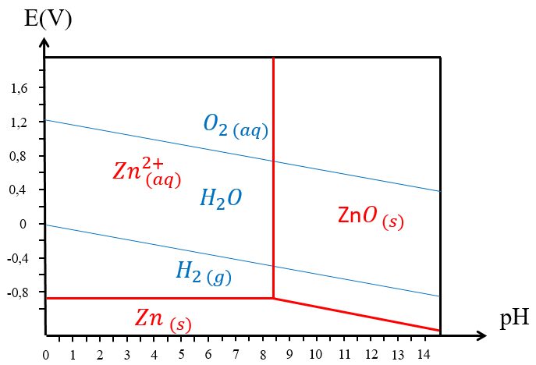
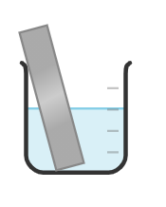
Introduction
Plaque de Zn (s)
HCl à 0.1 mol/L
Zone de pH d’étude

Slide 3
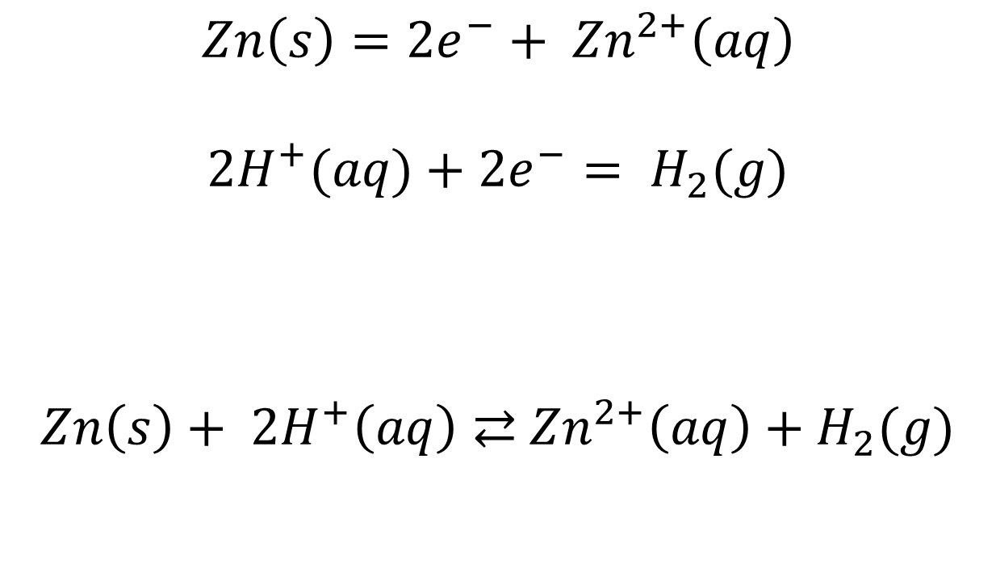
Introduction
Plaque de Zn (s)
HCl à 0.1 mol/L

Slide 4
Introduction
Plaque de Zn (s)
HCl à 0.1 mol/L
→ Pas de dégagement gazeux

Slide 5
Introduction
Plaque de Zn (s)
Plaque de Zn (s)
Fil de Platine
HCl à 0.1 mol/L
HCl à 0.1 mol/L
→ Pas de dégagement gazeux

Slide 6
Introduction
Montage 2 électrodes

Slide 7
II.1) Tracé des courbes courant-potentiel
Montage 2 électrodes
Montage 3 électrodes

Slide 8
II.1) Tracé des courbes courant-potentiel
Montage 2 électrodes
Montage 3 électrodes

Slide 9
II.1) Tracé des courbes courant-potentiel
Principe de la manipulation :

Slide 10
II.3) Influence du transfert de matière
Principe de la manipulation :

Slide 11
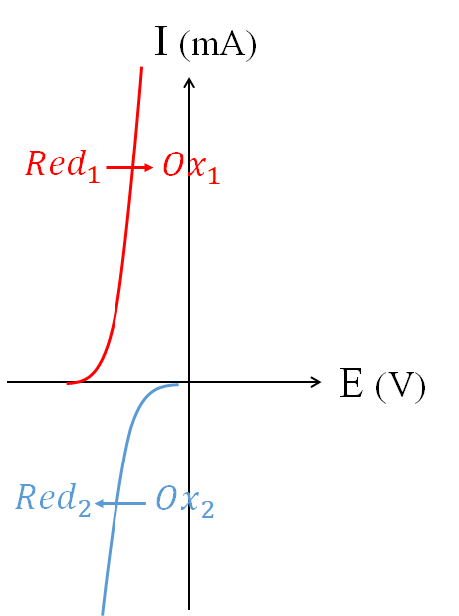
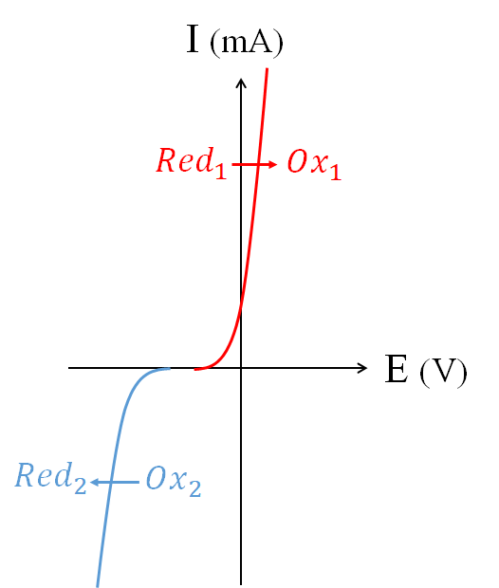
II.1) Prévision de la réactivité

Slide 12
II.1) Prévision de la réactivité

Slide 13
II.1) Prévision de la réactivité
Réaction
possible

Slide 14
II.1) Prévision de la réactivité
Réaction
possible
→ Pas de réaction possible

Slide 15
II.1) Prévision de la réactivité
ia>ib
Blocage cinétique

Slide 16
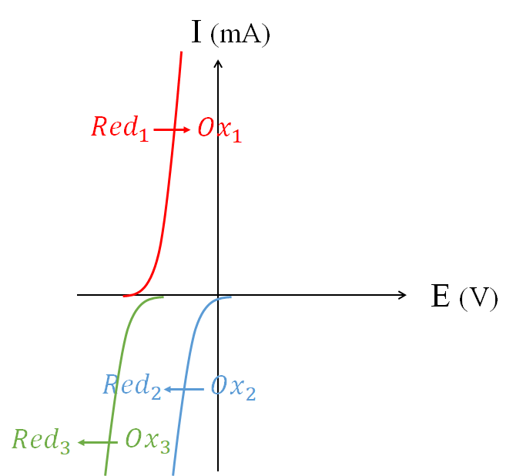
II.1) Prévision de la réactivité

Slide 17
II.1) Prévision de la réactivité

Slide 18
II.1) Prévision de la réactivité

Slide 19
II.1) Prévision de la réactivité

Slide 20
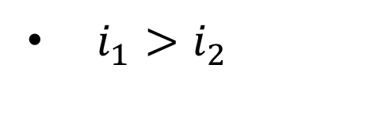
II.1) Prévision de la réactivité

Slide 21
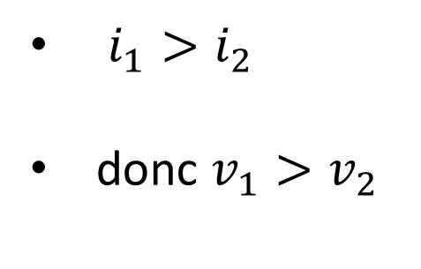
II.1) Prévision de la réactivité

Slide 22
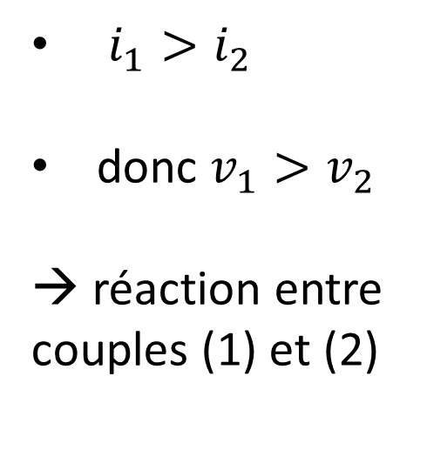
II.1) Prévision de la réactivité

Slide 23
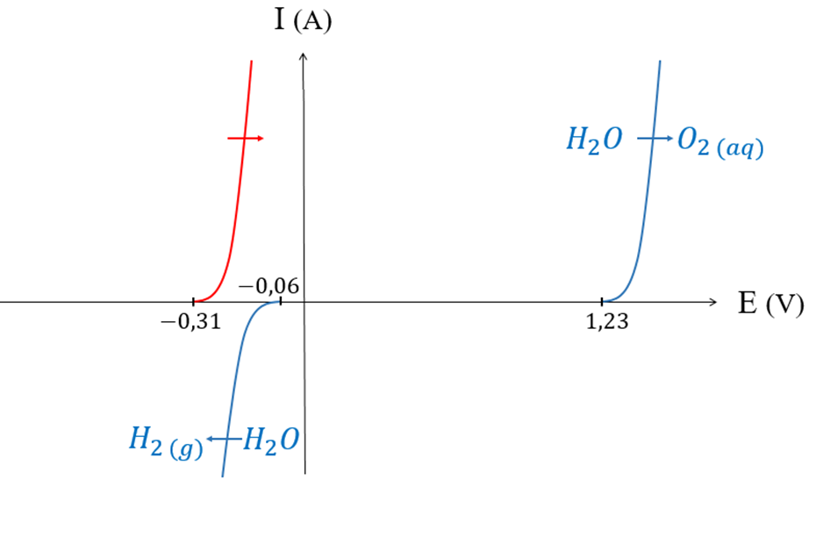
II.1) Prévision de la réactivité
- 0,76
Explication de la manipulation introductive :

Slide 24
II.1) Prévision de la réactivité
- 0,76
Explication de la manipulation introductive :

Slide 25
II.1) Prévision de la réactivité
- 0,76
Sur Zn
Explication de la manipulation introductive :

Slide 26
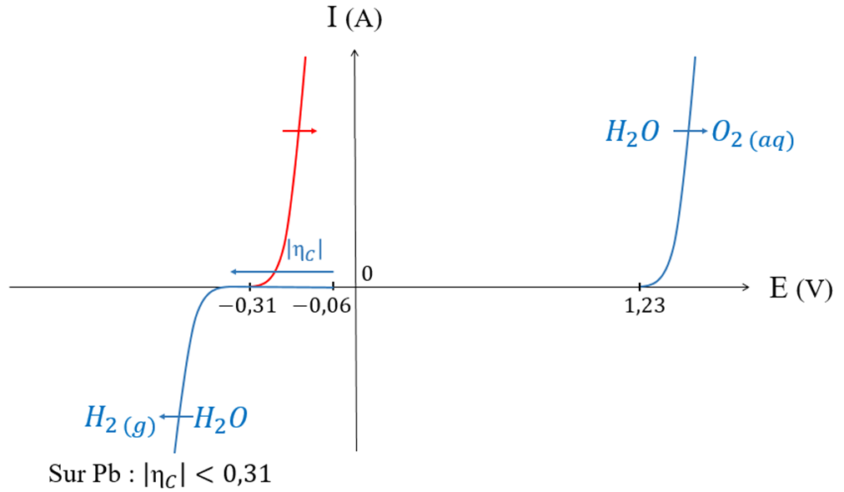
II.1) Prévision de la réactivité
En réalité…
- 0,76
Sur Zn
Explication de la manipulation introductive :

Slide 27
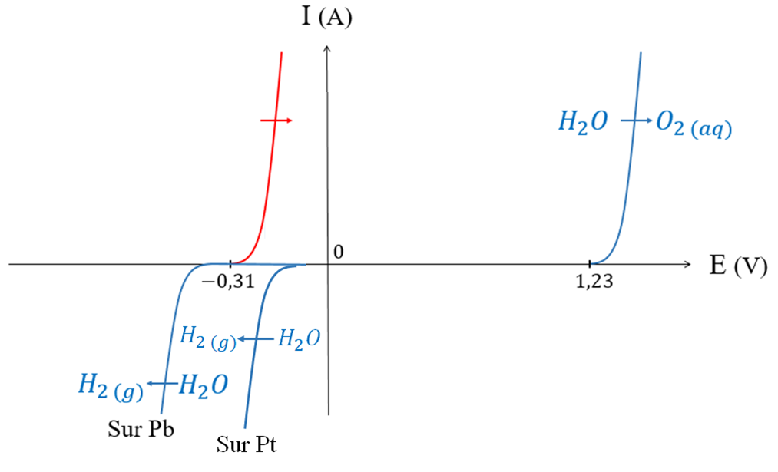
II.1) Prévision de la réactivité
En réalité…
-0,07
- 0,76
Sur Zn
Sur Pt
Explication de la manipulation introductive :

Slide 28
II.1) Prévision de la réactivité
En réalité…
-0,07
- 0,76
Sur Zn
Sur Pt
Explication de la manipulation introductive :

